Slide 1
Introducción
Reformulando las Habilidades para el Cuidado de los Mayores
﻿www.housingcare.net
Cofinanciado por el Programa Erasmus+ de la Unión Europea

Slide 2
Contenido
El respaldo de la Comisión Europea a la elaboración de esta publicación no constituye una aprobación de su contenido, que refleja únicamente las opiniones de los autores, y la Comisión no se hace responsable del uso que pueda hacerse de la información aquí recogida.
01
El Proyecto Housing Care
02
Los cuidados a través de la tecnología: ¿son posibles?
03
Personas cuidadoras y tecnología
04
No es solo teoría, es una realidad. Ejemplos.
05
Sobre este curso MOOC

Slide 3
01
El Proyecto
Housing Care

Slide 4
Con demasiada frecuencia subestimamos el poder de una caricia, una sonrisa, una palabra amable, un oído atento, un cumplido sincero o el más pequeño acto de cariño, todos los cuales tienen el potencial de cambiar una vida
LEO BUSCAGLIA

Slide 5
El Proyecto
Housing Care: Reformulando las Habilidades para el Cuidado de los Mayores nace con la intención de aumentar la calidad de vida de las personas mayores dependientes mediante la mejora de las competencias y la formación en nuevas tecnologías de sus personas cuidadoras.
Con el paso de los años, el sector de los cuidados crecerá en tamaño y relevancia ya que, según indican los datos, la población de más de 65 años va a aumentar extraordinariamente. Por tanto, el porcentaje de personas necesitadas de cuidados especializados, adaptados a la situación social actual, también se incrementará.
El Proyecto Housing Care pretende ofrecer una nueva perspectiva de los cuidados, adaptada a los tiempos y cuyo principal motor de cambio es la integración de las nuevas tecnologías tanto dentro como fuera de los hogares de las personas mayores.

Slide 6
Al finalizar el curso MOOC, las Personas Cuidadoras estarán preparadas para:
Objetivos del proyecto
A través de este curso MOOC, queremos proporcionar a las personas cuidadoras herramientas actualizadas y las habilidades apropiadas para que estén preparadas para desempeñar sus tareas de forma eficaz y efectiva y, con ello, que su bienestar y el de sus clientes o pacientes mejore.
Esto lo conseguimos mostrando las últimas técnicas educativas, ofreciendo variedad de herramientas y contenido y proporcionando recursos que pueden emplearse en el día a día.
Probar dispositivos AAL (Vida Cotidiana Asistida por el Entorno) e E-Health (Salud Digital o E-Salud) para atender y cuidar a los mayores.
Realizar intervenciones de asistencia y cuidados usando estas tecnologías, que incorporan un fuerte componente humano.
Manejar la multifuncionalidad de los dispositivos a nivel básico.
Entender y usar información generada por las tecnologías.

Slide 7
Debemos actuar cuanto antes
La población está envejeciendo y, al contrario que en décadas anteriores, no tenemos relevo generacional. La consecuencia es que la pirámide demográfica se invierte cada vez más rápido.
En 2022 había en todo el mundo 771 millones de personas de 65 años o más, 3 veces superior a la de 1980 (258 millones). Se estima que la población de edad avanzada alcanzará los 994 millones para 2030 y los 1,6 mil millones para 2050.
El crecimiento de la población se debe en parte al descenso de los niveles de mortalidad. La esperanza de vida a nivel global alcanzó los 72,8 años en 2019, lo que supone un incremento de casi 9 años desde 1990. De seguir reduciéndose la mortalidad, se espera que la edad media de vida se sitúe en los 77,2 años en 2050 a nivel global.
La economía plateada es lo que nos espera, y requerirá un cambio del modelo tal como lo concebimos, especialmente del modelo de cuidados, que deberá centrarse en la persona y adaptarse a una sociedad tecnológica.
Fuente: Naciones Unidas

Slide 8
El Proyecto: las Personas Cuidadoras
En este futuro económico, una de las funciones primordiales será la del personal de atención directa.
Indispensables para el cuidado de las personas, ya sean o no dependientes, llevan a cabo una tarea muy exigente que supone un importante esfuerzo físico y emocional a menudo no reconocido ni retribuido.
Considerado un sector obsoleto, algunos estudios indican que la formación en nuevas tecnologías mejoraría la calidad de vida de las personas cuidadoras y, por tanto, la calidad de los cuidados que los mayores reciben.

Slide 9
¡Les debemos mucho!
Un ejemplo de perseverancia, fuerza y crecimiento personal
Hay muchas categorías dentro del sector de los cuidados, pero independientemente de si trabajaban en un hospital, en un centro de salud, en una residencia de ancianos o en un domicilio particular, el esfuerzo de las personas cuidadoras durante la Covid-19 fue inconmensurable.
Por eso ahora tenemos la obligación de cuidar de ellos, de mejorar sus condiciones de trabajo y de darles las herramientas profesionales que necesitan en su labor diaria.
¡Quizá esta sea nuestra pequeña contribución!
Año Internacional de los Trabajadores de la Salud y las Personas Cuidadoras - YouTube

Slide 10
02
Los cuidados a través de la tecnología:
¿son posibles?

Slide 11
La mejor forma
de desarrollar
una idea es
preguntándonos…
Tenemos dos preguntas para los dos tipos de personas cuidadoras según su experiencia…
Aquellas con más de 15-20 años de experiencia…
¿Cómo ha cambiado la forma de trabajar desde que empezaste?
¿La tecnología lo hace más fácil?
2) Aquellas con menos de 10-15 años de experiencia…
¿Crees que la tecnología es necesaria para desempeñar tu trabajo?
¿Qué tipo de tecnología echas en falta en tu trabajo?

Slide 12
Retos a los que se enfrentan las personas cuidadoras
En los últimos años se ha avanzado mucho en la calidad de la tecnología destinada al cuidado de las personas dependientes.
Para muchas personas cuidadoras, trabajar con tecnología puede ser un verdadero quebradero de cabeza y muchas veces la consideran un obstáculo para el desarrollo eficiente de su labor (Andersson et al., 2016) y una de las principales causas de estrés.
Uno de los problemas de base es que a menudo las personas cuidadoras están poco formadas en nuevas tecnologías y no conocen las oportunidades que estas pueden ofrecer.

Slide 13
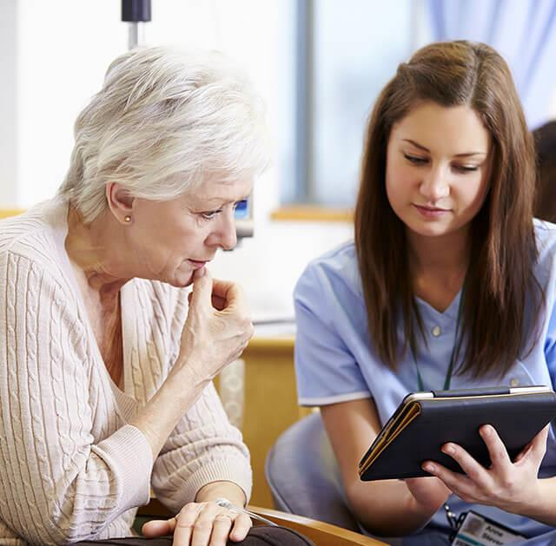
La posibilidad de prestar cuidados usando la tecnología
Si eres una de esas personas que piensa que la tecnología es una complicación a la hora de atender a personas mayores o dependientes, debes saber que hay muchas maneras de cuidar y que no todas requieren de la presencia o la asistencia físicas. Un factor relevante del trabajo es la conexión, el seguimiento y la comunicación y tener en cuenta el estado emocional de la persona.

Slide 14
¿Son posibles los cuidados mediante la tecnología?
La respuesta a esta pregunta es… ¡SÍ!
Por poner un ejemplo, algunos estudios han revelado que un sencillo seguimiento mediante tecnología en casa supondría acudir menos veces a hacer seguimiento de los mayores, lo que conlleva un ahorro de tiempo y permite realizar más tareas prácticas.
Además, las personas cuidadoras de atención domiciliaria pueden reducir el tiempo que dedican al papeleo diario y destinarlo a la atención al mayor.
Otros estudios muestran que el uso de tecnología aumenta el sentido de responsabilidad del usuario sobre su salud, reduce su ansiedad y mejora su estado físico y emocional general. También mejora la comunicación entre el cuidador y el usuario.

Slide 15
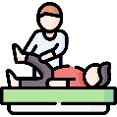
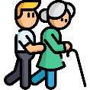
Cuidar de otras personas: un viaje con muchos caminos posibles
En este curso MOOC que hemos diseñado, aprenderás que los cuidados tienen muchos aspectos y que cada uno de ellos puede desarrollarse de mil maneras distintas.
Las personas dependientes, sobre todo los mayores, necesitan que trabajemos con ellas en aspectos como la memoria y las funciones motoras.
Puede tratarse de una de las intervenciones más simples y de las más efectivas, solo tenemos que trabajar en la escucha activa.
Cuidados cognitivos
Compañía
Cuidados físicos
Cuidados emocionales
Apoyo al aprendizaje
Entendidos como la forma tradicional de cuidados básicos (por ejemplo, las curas).
Las personas dependientes pueden padecer muchos problemas emocionales que, de no atenderse, pueden derivar en problemas más serios como la depresión.
El hecho de que aquellos a los que cuidamos sean dependientes no significa que no puedan aprender cosas nuevas. Enseñarles y darles nuevas herramientas no es cuidarles, es su derecho.

Slide 16
Algunos beneficios de las tecnologías digitales en la atención sanitaria.
Las tecnologías digitales pueden proporcionar información accesible sobre los recursos disponibles (servicios asistenciales, bienestar, ayudas económicas o derechos de los trabajadores).
La tecnologías pueden posibilitar y facilitar el trabajo en remoto de las personas cuidadoras, permitiéndoles proporcionar cuidados mientras siguen conectados con sus clientes.
Algunos estudios indican que los dispositivos de apoyo tienen un efecto positivo en el bienestar mental y social de los clientes/pacientes.
Información accesible
Las herramientas de reparto de tareas pueden facilitar a las personas cuidadoras la coordinación de su red de cuidados y el intercambio de información.
Mejoran la Salud Mental
Mitigan la soledad
La tecnología puede mejorar la comunicación, la empatía y el avance hacia los objetivos compartidos entre las personas cuidadoras y los clientes.
Mejoran la relación cuidador-cliente
Gestión de los cuidados
BENEFICIOS

Slide 17
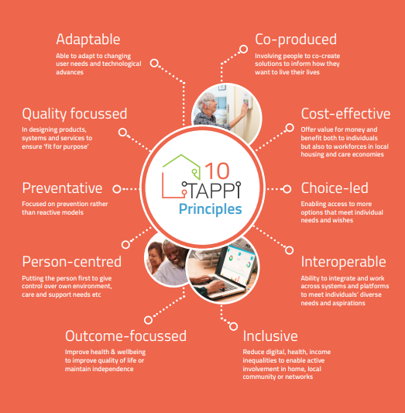
Incluye la tecnología, pero no de cualquier forma.
Participativa. Que implique a las personas en la creación conjunta de soluciones para dar a conocer cómo quieren vivir sus vidas.
Adaptable. Capaz de adaptarse a las necesidades del usuario y los avances tecnológicos
De calidad. El diseño de los productos, sistemas y servicios debe ser de buena calidad para garantizar que sean los adecuados.
Rentable. Que tenga una buena relación calidad-precio en beneficio tanto de personas como equipos con distintas capacidades económicas.
El informe Technology for our Ageing Population ofrece información sobre las características que debe tener la tecnología en el hogar.
Estos son principios básicos que facilitarán la adaptación de todos los interesados y el uso eficaz de los dispositivos instalados.
Preventiva. Enfocada a la prevención y no a la reacción.
Basada en la elección. Debe permitir el acceso a más opciones que respondan a las necesidades y preferencias individuales.
Centrada en las personas. Que priorice a la persona para darle el control de su propio entorno, sus cuidados y sus necesidades.
Interoperable. Capaz de integrarse y trabajar en distintos sistemas y plataformas para cubrir las diversas necesidades de las personas.
Enfocada a los resultados. Que mejore la salud y el bienestar de las personas para aumentar su calidad de vida o preservar su autonomía.
Inclusiva. Que reduzca las desigualdades digitales, económicas o de salud para permitir una mayor participación en casa y en la comunidad.
Clica aquí

Slide 18
03
Personas Cuidadoras y Tecnología

Slide 19
La situación de las personas cuidadoras
La Covid-19 ha empeorado las condiciones laborales de las personas cuidadoras en todo el mundo debido a la escasez de equipamiento de bioseguridad y de sistemas de control de infecciones, a la falta de programas de reconocimiento e incentivos laborales y, en último término, a la discriminación y el maltrato físico y psicológico por parte de los pacientes, lo que afectó a su salud mental.
Según la American Healthcare Association (AHCA) y el National Centre for Assisted Living (NCAL), los centros de atención prolongada se enfrentan hoy a la peor crisis laboral de todo el sector sanitario.
Los datos de la Bureau of Labour Statistics muestran que los centros de atención médica y residencial perdieron a más de 11.000 trabajadores desde noviembre de 2021.

Slide 20
Cómo puede la tecnología ayudar a las personas cuidadoras de mayores
Mejor planificación
Hay muchas tecnologías, como CarePredict, que permiten a las personas cuidadoras mejorar sus condiciones de trabajo al posibilitarles la identificación de los períodos de mayor demanda de sus pacientes.
Una residencia de ancianos, por ejemplo, identificó las horas concretas del día en las que había una mayor demanda empleando CarePredict.
Esto permite a los centros optimizar la dotación de personal basándose en las necesidades de sus residentes.
Clica aquí

Slide 21
Cómo puede la tecnología ayudar a las personas cuidadoras de mayores
Visitas sin contratiempos a los clientes
La posibilidad de registrar en una app (aplicación) o software cada visita realizada por cada trabajador permite a todos los compañeros de trabajo conocer el comportamiento de cada cliente o paciente.
Poder saber si la persona a la que se va a atender es agresiva (o si ese día está más alterada) permite a los demás saber si deben estar preparados o incluso tomar la decisión de enviar a un profesional con más experiencia en este tipo de situaciones.
Además de disponer de esta información, la empresa puede introducir en la ficha/página de este cliente o paciente el conocimiento concreto adquirido, lo que permite a las personas cuidadoras mejorar sus técnicas antes de las visitas.

Slide 22
Cómo puede la tecnología ayudar a las personas cuidadoras de mayores
Educación
Continuando desde el punto anterior… Para generar líderes en atención sanitaria y residencial debe haber un respaldo que les permita su continuo desarrollo y el de sus equipos y servicios.
La educación de los profesionales de estos sectores es fundamental para permitir un cambio cultural de forma que los trabajadores comprendan el valor y el uso de la tecnología y cómo puede ayudarles a prestar cuidados de modo efectivo y a mejorar la calidad de vida de las personas a las que cuidan.
Hay que proporcionarles la tecnología adecuada, permitiéndoles dar su opinión, semanal o mensualmente, para poder saber cómo se sienten mientras trabajan, cómo creen que pueden mejorar sus habilidades…

Slide 23
04
No es solo teoría, es una realidad. Ejemplos.

Slide 24
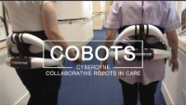
Tecnología para… Las Personas Cuidadoras.
Los cobots son dispositivos robóticos controlados por ordenador que se llevan alrededor de la cintura y en la zona lumbar y ayudan a las personas cuidadoras a levantar, sostener y mover a aquellos a los que cuidan sin ayuda y con menor riesgo de lesión.
Principales objetivos y logros
Los cobots garantizan la correcta postura de las personas cuidadoras durante sus tareas físicas.
Hacen que las personas cuidadoras se cansen y se fuercen menos al realizar sus tareas.
Reducen la necesidad de duplicar los paquetes asistenciales y satisfacen la creciente demanda.
Cobots – Robots Colaborativos para los Cuidados - YouTube

Slide 25
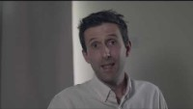
Tecnología para…Los Pacientes
Brain Injury Rehabilitation Trust (BIRT) es una entidad especializada en la atención, la rehabilitación y el tratamiento de lesiones cerebrales.
Entre otras cosas, ofrece rehabilitación innovadora a través de tecnología.
Un ejemplo de ello es la tecnología específicamente adaptada a las personas con cuadriplejia.
#TEC Stories / Paul – la tecnología de pantalla táctil que transforma las vidas de las personas discapacitadas - YouTube

Slide 26
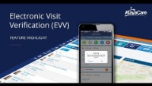
Tecnología para…Las Empresas
Alaya Care Software es una app disponible para smartphones y tablets que permite a las personas cuidadoras programar sus visitas, enrutar los datos, gestionar facturas, evaluar riesgos, llevar un control de los tiempos, gestionar los datos de los clientes y generar informes. Por tanto, permite a las empresas llevar un seguimiento del progreso de sus empleados y de la opinión de sus pacientes en tiempo real.
Verificación Electrónica de Visitas| Software de atención domiciliaria
de AlayaCare - YouTube

Slide 27
05
Sobre este curso MOOC

Slide 28
El cambio es siempre el resultado del verdadero aprendizaje.
Leo Buscaglia

Slide 29
Curso MOOC de Cuidado de los Mayores Humanodigital
El resultado del proyecto es un curso MOOC de desarrollo profesional que provee a las personas cuidadoras de las competencias básicas para atender y cuidar a los mayores mediante tecnologías AAL.
Al final del curso MOOC, las personas cuidadoras serán capaces de:
Probar dispositivos AAL para atender a los mayores;
Realizar intervenciones de asistencia y tratamiento mediante tecnologías AAL, que integran un fuerte componente humano;
Manejar a nivel básico la multifuncionalidad de los dispositivos y
Comprender y usar algunos de los datos generados por las tecnologías.

Slide 30
El curso MOOC se compone de:
Área de contenido formativo
Formado por 3 módulos, trata en profundidad las nuevas tecnologías y su aplicación en el sector de los cuidados con una metodología teórica y práctica.
Herramientas
Área de contenido formativo
El curso ofrece distintas herramientas (vídeos, infografías, manuales) para hacer más fácil el estudio.
Herramientas
Entorno de aprendizaje
Entorno de aprendizaje
Se ha creado una plataforma profesional de aprendizaje para hacerlo más accesible a cualquier tipo de trabajador/a del sector de los cuidados.

Slide 31
Estructura del curso
Apps para la Gestión de la Atención Sanitaria
Módulo 1
Módulo 3
Tecnologías digitales en el campo de la atención sanitaria
Competencia digital
Tecnología aplicada a la actividad física, la vida saludable y la prevención del deterioro cognitivo
Módulo 2
Competencias humanodigitales
Apps de actividades sociales

Slide 32
Si necesitas más información…
Recuerda que los socios del Proyecto Housing Care también han creado conjuntamente una guía o manual de estudio que te ayudará a aprovechar al máximo este curso MOOC.
En esta guía encontrarás:
Información sobre el proyecto y sus socios.
Información sobre el curso y los módulos.
Consejos para el estudio.
Cómo usar y seguir el curso MOOC.
Clica aquí

Slide 33
¡Enhorabuena!
Has dado el primer paso de lo que será un viaje maravilloso…
¡En marcha!
www.housingcare.net
Cofinanciado por el Programa Erasmus+ de la Unión Europea

